Slide 1


Ecole Marocaine des sciences de l’ingénieur
Filière: Ingénierie Informatique et Réseau (IIR)
Création et développement d’une application web e-learning
SOUTENANCE DU MINI-PROJET EMSI
Réalisé par:
OUARDI Oussama
MENDOUBI Abdo
CHEGDALI Adbelali
BOUACHRA Yahya
Encadré par:
Mr.Hamza Jamal
​
Création et développement d'une application web e-learning
​

Slide 2
Plan
Présentation
Conception
Outils
Frontend
Backend
Execution
Conclusion
​
Création et développement d'une application web e-learning
​

Slide 3
ORIGANIGRAME
Hamza Jamal
ENCADRENT
OUSSAMA OUARDI
FRONTEND
CHAGDALI ABELALI
MODELISATION
MENDOUBI ABDO
BACKEND
BOUACHRA YAHYA
BACKEND

Slide 4
TECHABLE
Bienvenue à la présentation de projet sur TECHABLE, une plateforme d’E-Learning novatrice !

Slide 5
Présentation
Le projet TECHABLE vise à créer une plateforme d'e-learning avancée qui propose des cours interactifs dans divers domaines technologiques. Notre objectif est de fournir une expérience d'apprentissage en ligne immersive et accessible à un large public, permettant aux apprenants d'acquérir des compétences techniques précieuses.
​
Création et développement d'une application web e-learning
​

Slide 6
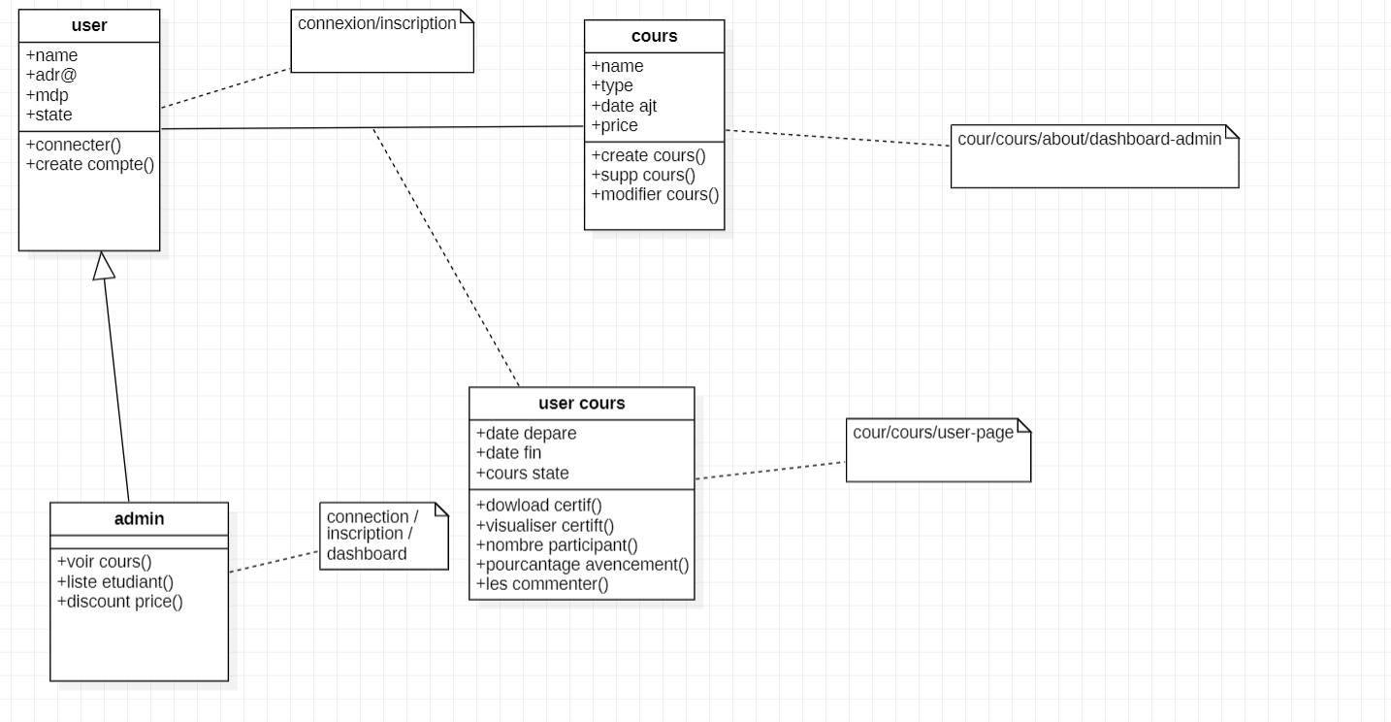
Conception
Diagramme De Classe :
​
Création et développement d'une application web e-learning pour enfants
​

Slide 7



Outils
GreenSock (GSAP) est une bibliothèque JavaScript populaire utilisée pour créer des animations puissantes et fluides sur le Web
VS Code est un éditeur de code léger et puissant, offrant une personnalisation étendue et une large gamme de fonctionnalités pour les développeurs.
Un Framework web open source en Python.
​
Création et développement d'une application web e-learning pour enfants
​

Slide 8
Présentation des interfaces
Démonstration des interfaces utilisateur conviviales et intuitives de TECHABLE, permettant une navigation facile et une interaction fluide avec le contenu.

Slide 9
Présentation de FRONTEND
Introduction des technologies utilisées dans le développement du frontend de TECHABLE, avec un accent sur l'utilisation de GSAP pour les transitions, l'intégration de vidéos et l'importance du fichier normalize.css.

Slide 10
Présentation de backend
Présentation de Django comme framework backend utilisé dans TECHABLE, expliquant son rôle dans la gestion des utilisateurs, des cours, des ressources, ainsi que son intégration avec d'autres services externes.

Slide 11
Exécution de projet
Description du processus de développement itératif de TECHABLE, incluant l'implémentation des fonctionnalités de base, les tests approfondis et l'ajout progressif d'améliorations et de fonctionnalités avancées.

Slide 12
Résumé
Mise en évidence des caractéristiques principales de TECHABLE, telles que les transitions fluides, les validations des champs de formulaire, l'intégration de vidéos, le modèle de modélisation, les interfaces conviviales et le backend basé sur Django, et leur contribution à une expérience d'apprentissage en ligne riche et complète.

Slide 13
MERCI POUR VOTRE ATTENTION

